Slide 1
狂犬病暴露後疫苗接種對象
2013/07/24
暴露發生地 | 暴露情況 | 接種建議
南投縣魚池鄉及鹿谷鄉。 雲林縣古坑鄉。 臺東縣東河鄉 其他山地鄉。 | 遭受以下動物抓咬傷或皮膚傷口、黏膜接觸其唾液等分泌物 野生哺乳類動物。 流浪犬/貓抓咬傷。 | 建議立即就醫並接種疫苗。
 | 如家犬/貓出現疑似狂犬病症狀，飼主應立即向當地動物防疫機關通報。 | 經主管機關評估確有風險後，建議飼主接受狂犬病暴露後疫苗接種。
國內其他地區 | 野生哺乳類動物(不含流浪犬/貓)抓咬傷或皮膚傷口、黏膜接觸其唾液等分泌物 | 建議立即就醫並接種疫苗。
 | 家犬/貓或流浪犬/貓抓咬傷，感染狂犬病的風險仍極低。 | 不須接種疫苗。
 | 如家犬/貓出現疑似狂犬病症狀，飼主應立即向當地動物防疫機關通報。 | 經主管機關評估確有風險後，建議飼主接受狂犬病暴露後疫苗接種。
※依據2013年07月17日傳染病防治諮詢會預防接種組(ACIP)臨時會議決議。
Notes:
新北市 烏來區 宜蘭縣 南澳鄉 大同鄉 桃園縣 復興鄉 新竹縣 尖石鄉 五峰鄉 苗栗縣 泰安鄉 台中市 和平區 南投縣 仁愛鄉 信義鄉 嘉義縣 阿里山鄉 高雄市 那瑪夏區 茂林區 桃源區 屏東縣 三地門鄉 牡丹鄉 來義鄉 春日鄉 泰武鄉 獅子鄉 瑪家鄉 霧台鄉 台東縣 延平鄉 金峰鄉 海端鄉 達仁鄉 蘭嶼鄉 花蓮縣 秀林鄉 卓溪鄉 萬榮鄉

Slide 2
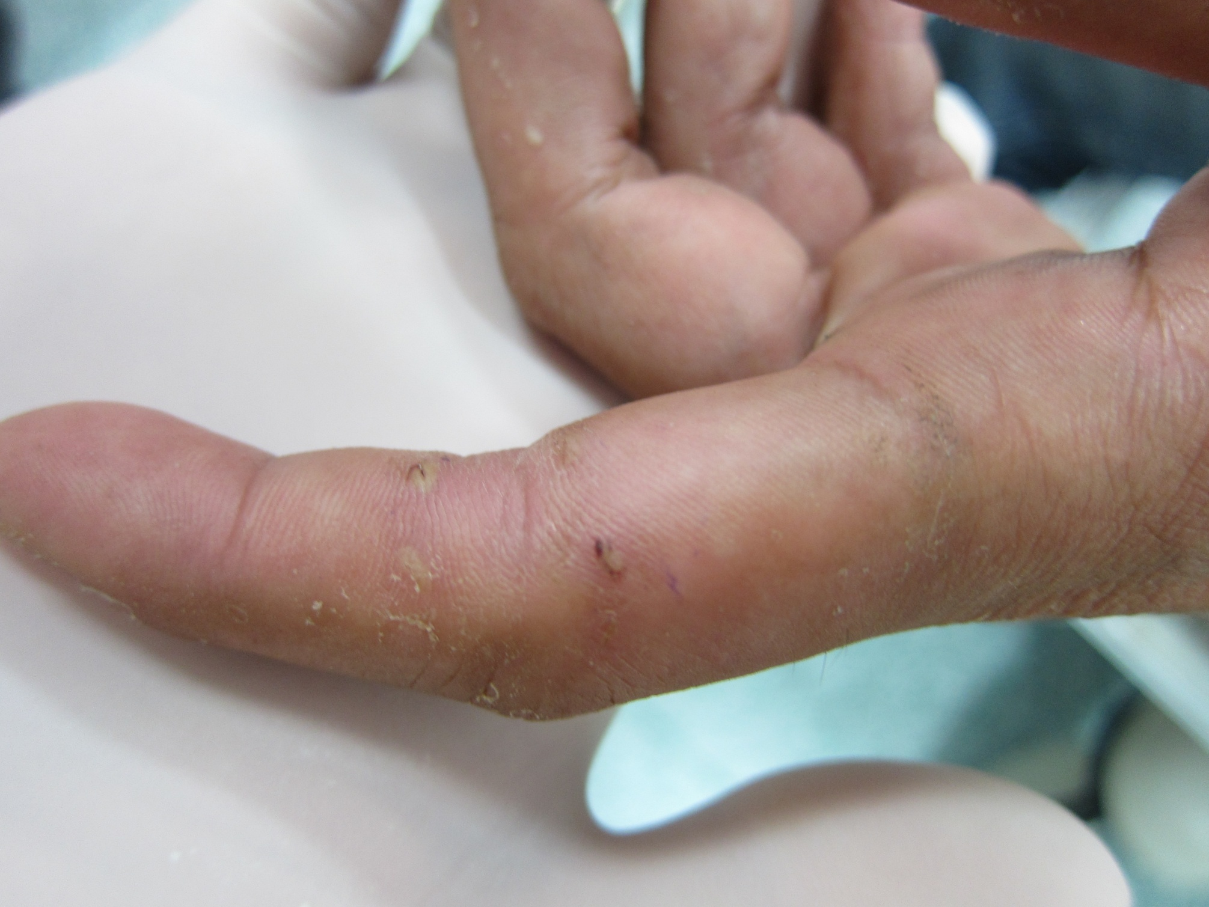

Slide 3


